Slide 1


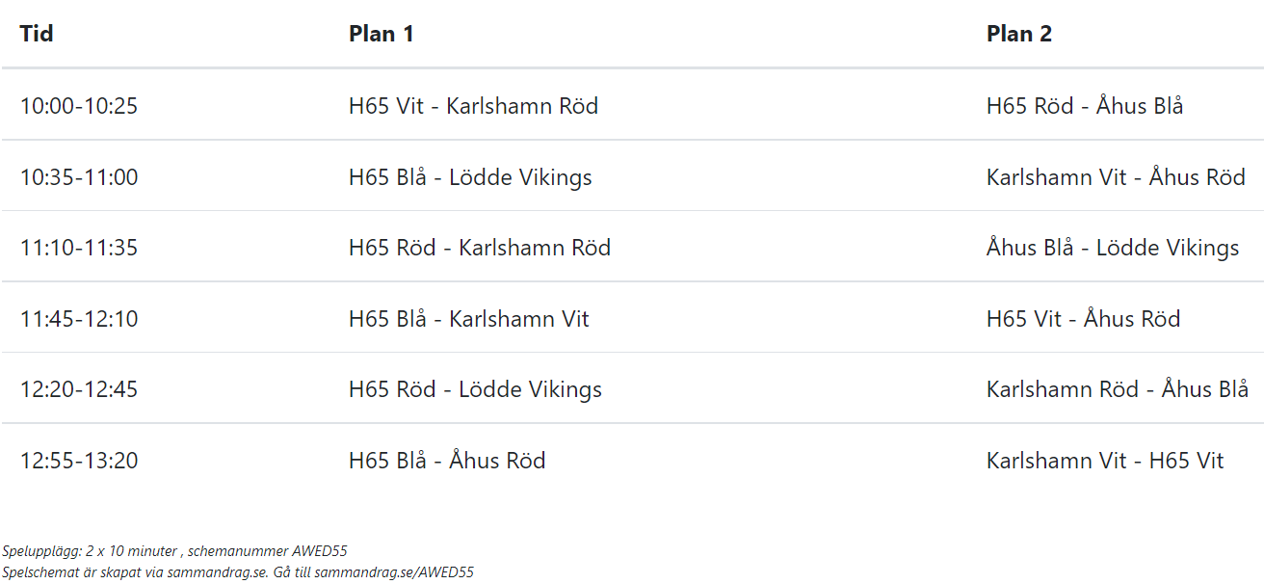
Info och Spelschema för sammandraget den 20/11 i Höör
När: 2022-11-20, Start kl 10:00
Var: Friluftsvägen 11, 24330 Höör
Tillgång till:
Omklädningsrum
Kiosk i hallen
Livsmedelsbutik ca 100m från hallen
Varmt Välkomna!!

